Slide 1
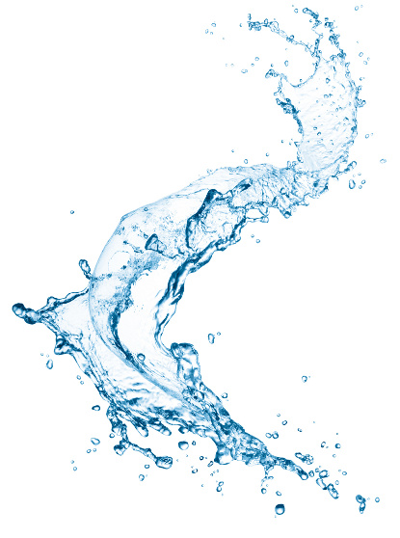
„Co by było gdyby nie było wody ?„ – znaczenie wody dla człowieka

Slide 2
Woda w przyrodzie
Woda należy do najbardziej rozpowszechnionych w przyrodzie związków chemicznych. Jest nierozerwalnie związana z życiem.
Występuje we wszystkich organizmach żywych. Woda znajdująca się na powierzchni, a także pod powierzchnią Ziemi tworzy hydrosferę.

Slide 3
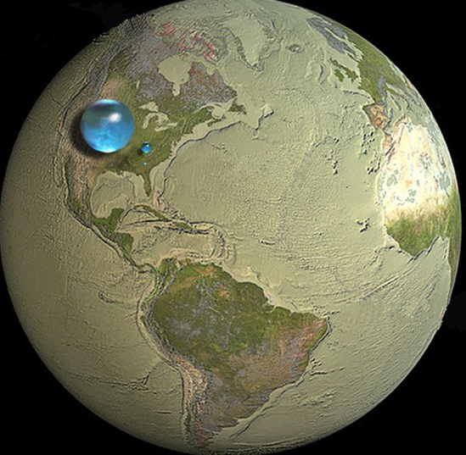
Woda- jak znalazła się na naszej planecie?
Faktycznie – skądś przecież musiała. Najprostszym wyjaśnieniem byłoby stwierdzenie, że była tu od początku, stanowiła jedną z substancji tworzących Ziemię.
Tak też zapewne było – dysk materii krążącej wokół młodego Słońca zawierał wodę i znalazła się ona w składzie Ziemi.

Slide 4
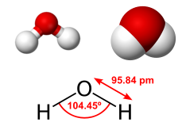
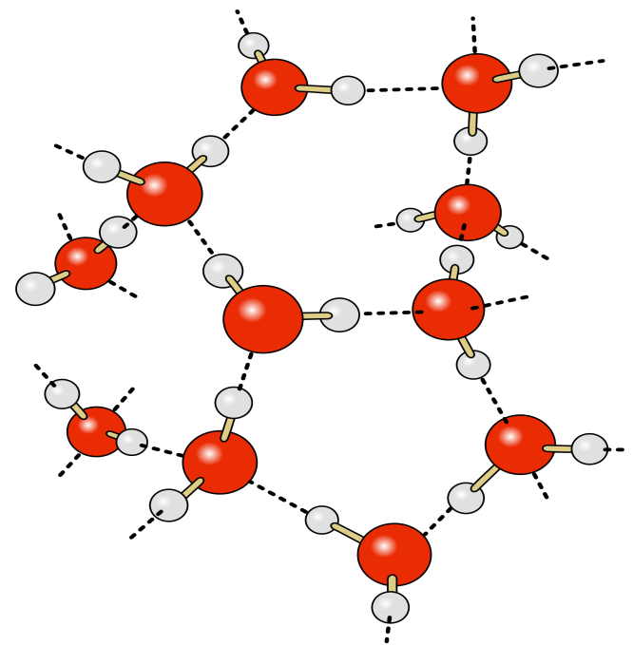
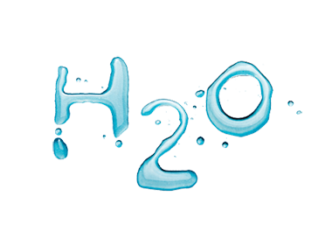
Budowa cząsteczki wody
Woda– związek chemiczny o wzorze H₂O, występujący w warunkach standardowych w stanie ciekłym.
Słowo woda jako nazwa związku chemicznego może się odnosić do każdego stanu skupienia.

Slide 5
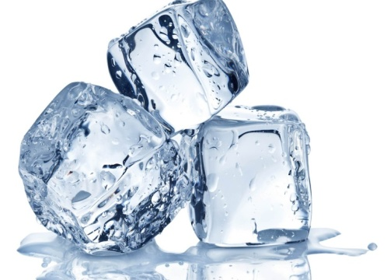
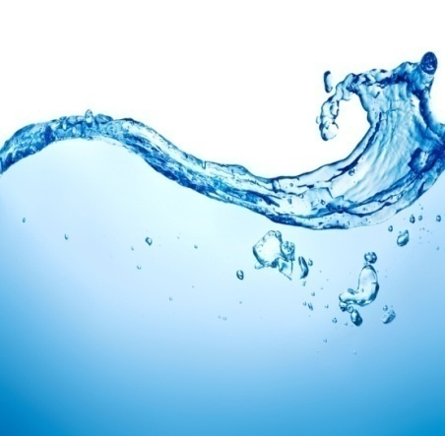
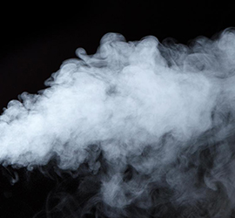
Stany skupienia wody
Woda występuje na naszym globie w postaci:
stałej (lód)
ciekłej
gazowej
(para wodna)

Slide 6
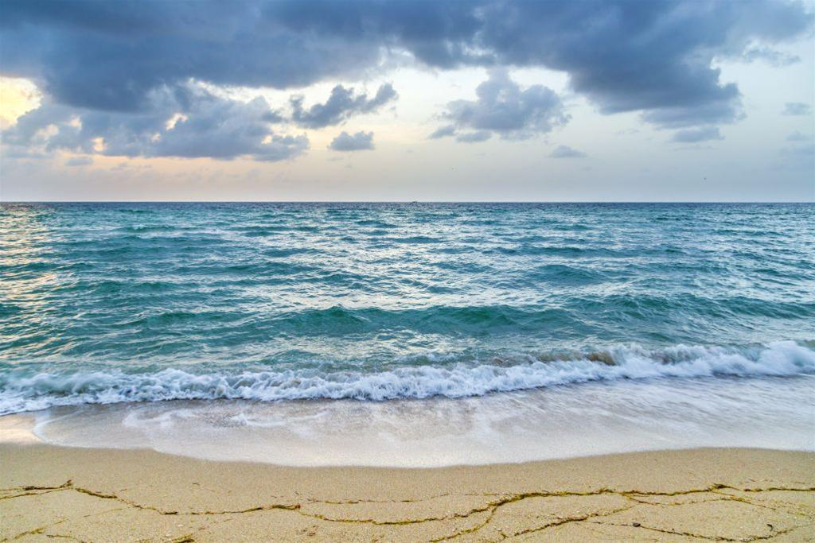
Zasoby wody w przyrodzie
Na naszej planecie zdecydowanie przeważa woda słona. Aż 97,5% wody na Ziemi znajduje się w morzach, oceanach, słonych wodach podziemnych i słonych jeziorach.

Slide 7
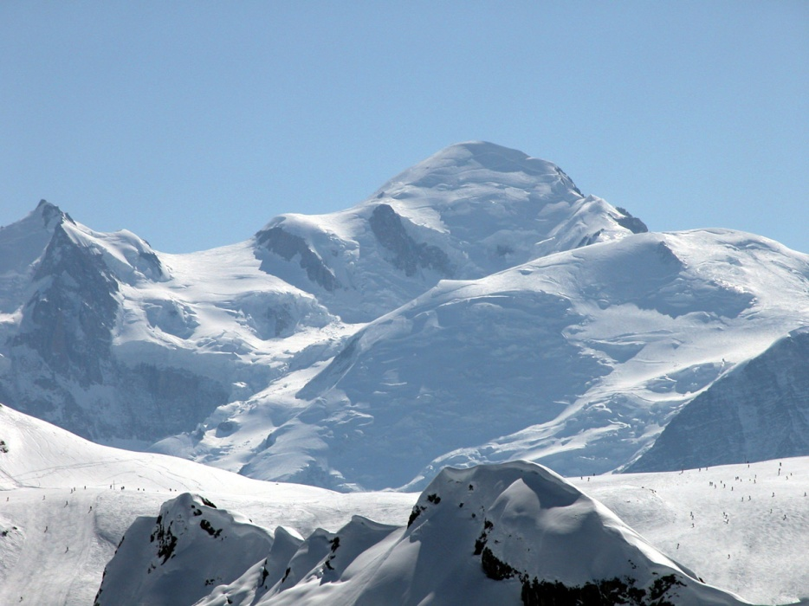
Woda słodka, tak ważna dla ludzkiego życia, stanowi zaledwie 2,5% zasobów wodnych. Nawet z tej niewielkiej części nie możemy jednak w pełni korzystać.
Ponad 2/3 wody słodkiej zmagazynowane jest pod postacią lodu , śniegu i wieloletniej zmarzliny na trudno dostępnych obszarach.
Natomiast 1/3 przypada na wody podziemne.

Slide 8
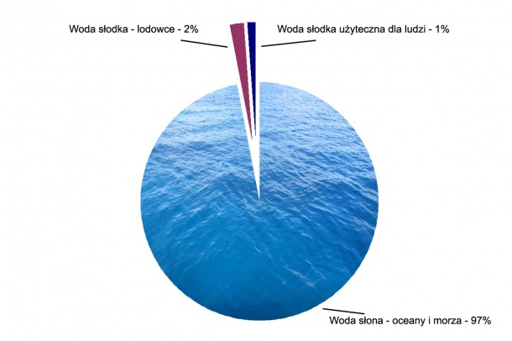

Slide 9
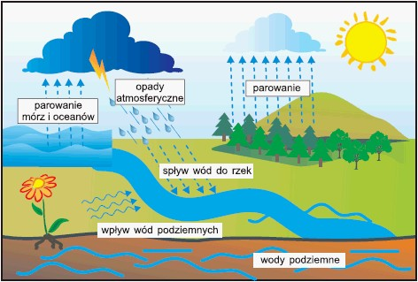
Obieg wody
Obieg wody w przyrodzie to wędrówka wody pomiędzy sferami.
Woda powierzchniowa pod wpływem ciepła paruje. W postaci pary wodnej unosi się na pewną wysokość, na której się skrapla. Na niebie widać wówczas chmury.
W odpowiednich warunkach dają one opad deszczu lub śniegu. Większość pochodzącej z opadów wody, parując, wraca do atmosfery. Pewna jej ilość spływa rzekami do mórz i oceanów. Część wsiąka w głąb ziemi, zasilając wody podziemne , lub jest pobierana przez rośliny.

Slide 10
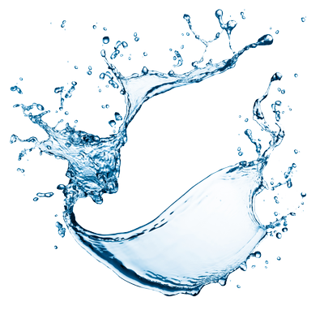
Znaczenie wody w przyrodzie
Woda na równi z powietrzem i glebą stanowią istotny składnik środowiska. Jest jednym z podstawowych elementów przyrody, decydującym o istnieniu życia na Ziemi.
Jest niezastąpiona w życiu i gospodarce człowieka. Stanowi przedmiot konsumpcji, warunek higieny i rekreacji.

Slide 11
pełni rolę krajobrazotwórczą
uczestniczy w kształtowaniu klimatu
środowisko życia zwierząt
Woda w przyrodzie
reguluję temperaturę
zapewnia higienę i rekreację
utrzymuje odpowiednie wymiary i kształty komórek,
podstawa płynów ustrojowych,
uczestniczy w przebiegu wielu procesów przemiany materii,

Slide 12
Człowiek=Woda
Woda jest jednym z najważniejszych składników organizmu, stanowi około 70% masy ciała dorosłego człowieka. Jej obecność jest niezbędna dla jego prawidłowego funkcjonowania ze względu na kluczową rolę w regulowaniu temperatury ciała, transporcie składników odżywczych, produktów przemiany materii oraz udział we wszystkich reakcjach biochemicznych w organizmie. Woda ma istotne znaczenie dla przebiegu procesu trawienia – ułatwia nam spożywanie, trawienie i wykorzystanie pożywienia.

Slide 14
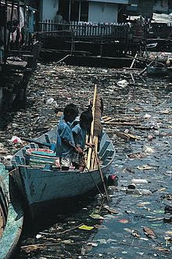
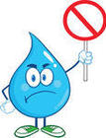
Zanieczyszczenia środowiska wodnego
Niekorzystne zmiany właściwości fizycznych, chemicznych i bakteriologicznych wody spowodowane wprowadzaniem w nadmiarze substancji nieorganicznych (stałych, płynnych, gazowych), organicznych, radioaktywnych czy wreszcie ciepła, które ograniczają lub uniemożliwiają wykorzystywanie wody do picia i celów gospodarczych.

Slide 15
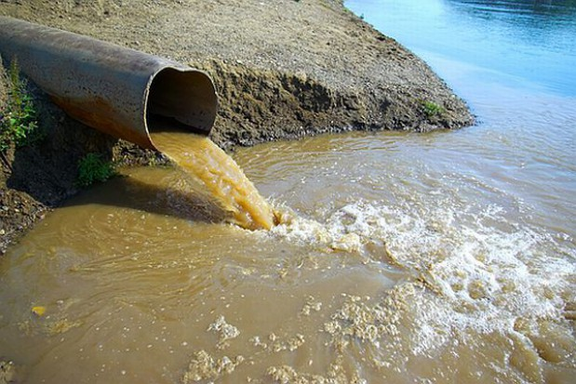
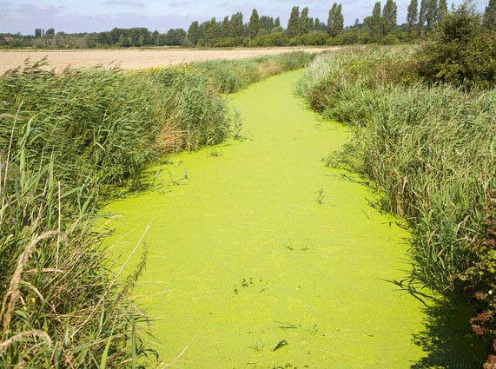
Podział zanieczyszczeń wód
Ze względu na pochodzenie:
-naturalne
-sztuczne
Ze względu na stopień szkodliwości
-bezpośrednio szkodliwe
-pośrednio szkodliwe
Ze względu na trwałość zanieczyszczeń
-rozkładalne
-nierozkładalne
-trwałe
Ze względu na źródło
-źródło punktowe
-zanieczyszczenia powierzchniowe lub obszarowe
-zanieczyszczenia ze źródeł liniowych lub pasmowych

Slide 16
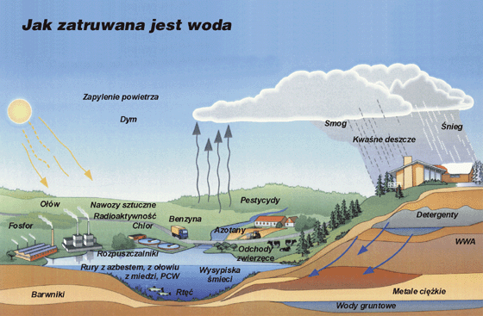

Slide 17
Dbajmy o naszą wodę !
Sposoby zapobiegania zanieczyszczeniom środowiska wodnego:
-Oczyszczanie ścieków
-Procesy fizyczne – cedzenie, sedymentacja, flotacja oraz filtracja .
-Procesy biologiczne – wynikające z działalności życiowej mikroorganizmów, m.in. bakterii, a także glonów i roślin.
-Procesy chemiczne – są wykorzystywane do oczyszczenia ścieków przemysłowych
-osadniki
-filtry
-komory
-stawy biologiczne i oczyszczalnie korzeniowe

Slide 18
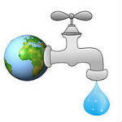
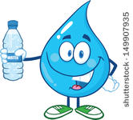
Oszczędzanie wody
Do oszczędzania wody warto podejść nie tylko z punktu widzenia obecnej mody na ekologię, ale także z powodów czysto ekonomicznych. 40 % wody przypadającej na całe gospodarstwo domowe zużywamy w łazience, 10 %w kuchni, pozostałe 50% przeznaczamy na pranie, sprzątanie, podlewanie ogrodu, itd. Jeśli chcemy wprowadzić oszczędności w używaniu wody, musimy zacząć od zmiany naszych nawyków i przyzwyczajeń.

Slide 19
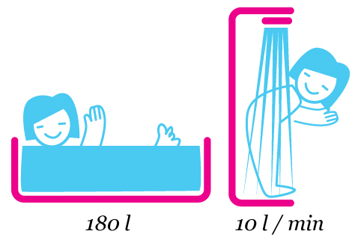
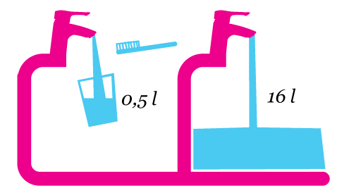
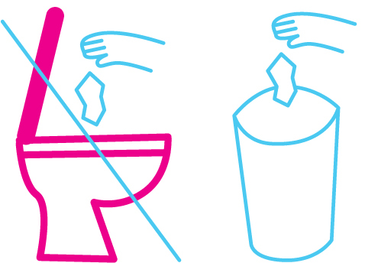
Sposoby oszczędzania wody
1. Wymień cieknące urządzenia!
2. Nie marnuj wody podczas mycia zębów!
3. Zawsze zakręcaj kran!
4. Oszczędzaj wodę w toalecie!
5. Zainstaluj perlator (sitko w kranie )!
6. Bierz prysznic zamiast kąpieli!
7. Pomyśl o wymianie baterii na jednouchwytową!
8. Śmieci wyrzucaj do kosza, a nie do toalety!
9. Jeśli zmywasz naczynia ręcznie w jednej komorze w drugiej płucz naczynia!
10. W ogrodach używaj deszczówki i nie przesadzaj z podlewaniem trawnika!

Slide 21
Dziękujemy za uwagę ☺ ☺
Autorzy:
Aleksandra Krawiec
Oliwia Pastwa
Kl.1B
Gimnazjum im. Orła Białego w Węgorzynie

Slide 22
Linki do stron, z których korzystano
https://pl.wikipedia.org/wiki/Woda
http://waterpointsystem.pl/czlowiek-woda
http://www.pfpz.pl/index/?id=0f20c77d6afb02422603acb0329b5a41
http://www.crazynauka.pl/skad-sie-wziela-woda-ziemi/
http://naleczowianka.onet.pl/nawodnienie/4382807,1,woda-glowny-skladnik-ludzkiego-ciala,artykul.html
https://pl.wikipedia.org/wiki/Zanieczyszczenia_wody
http://muratordom.pl/eko-murator/eko-na-co-dzien/woda-na-wage-kazdej-zotowki,118_4577.html
https://www.epodreczniki.pl/reader/c/148602/v/latest/t/student-canon
https://youtu.be/4v5n964Pjqs
https://www.youtube.com/watch?v=_hTR6nZU34o

